Slide 1

День открытых дверей для иностранных студентов
留学生开放日

Slide 2
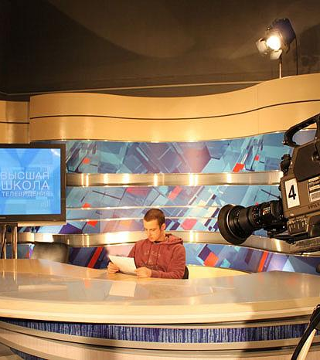
Высшая школа (факультет) телевидения МГУ осуществляет подготовку по программам бакалавриата и магистратуры (направления подготовки «Телевидение» и «Телепроизводство и телевещание»соответственно) по очной форме обучения:
莫斯科国立大学电视高等学院（电视系）开设全日制本科和硕士课程（分别对应“电视”和“电视制作与电视广播”专业方向）：
Срок обучения – 4 и 2 года соответственно
学制分别为4年和2年。

Slide 3
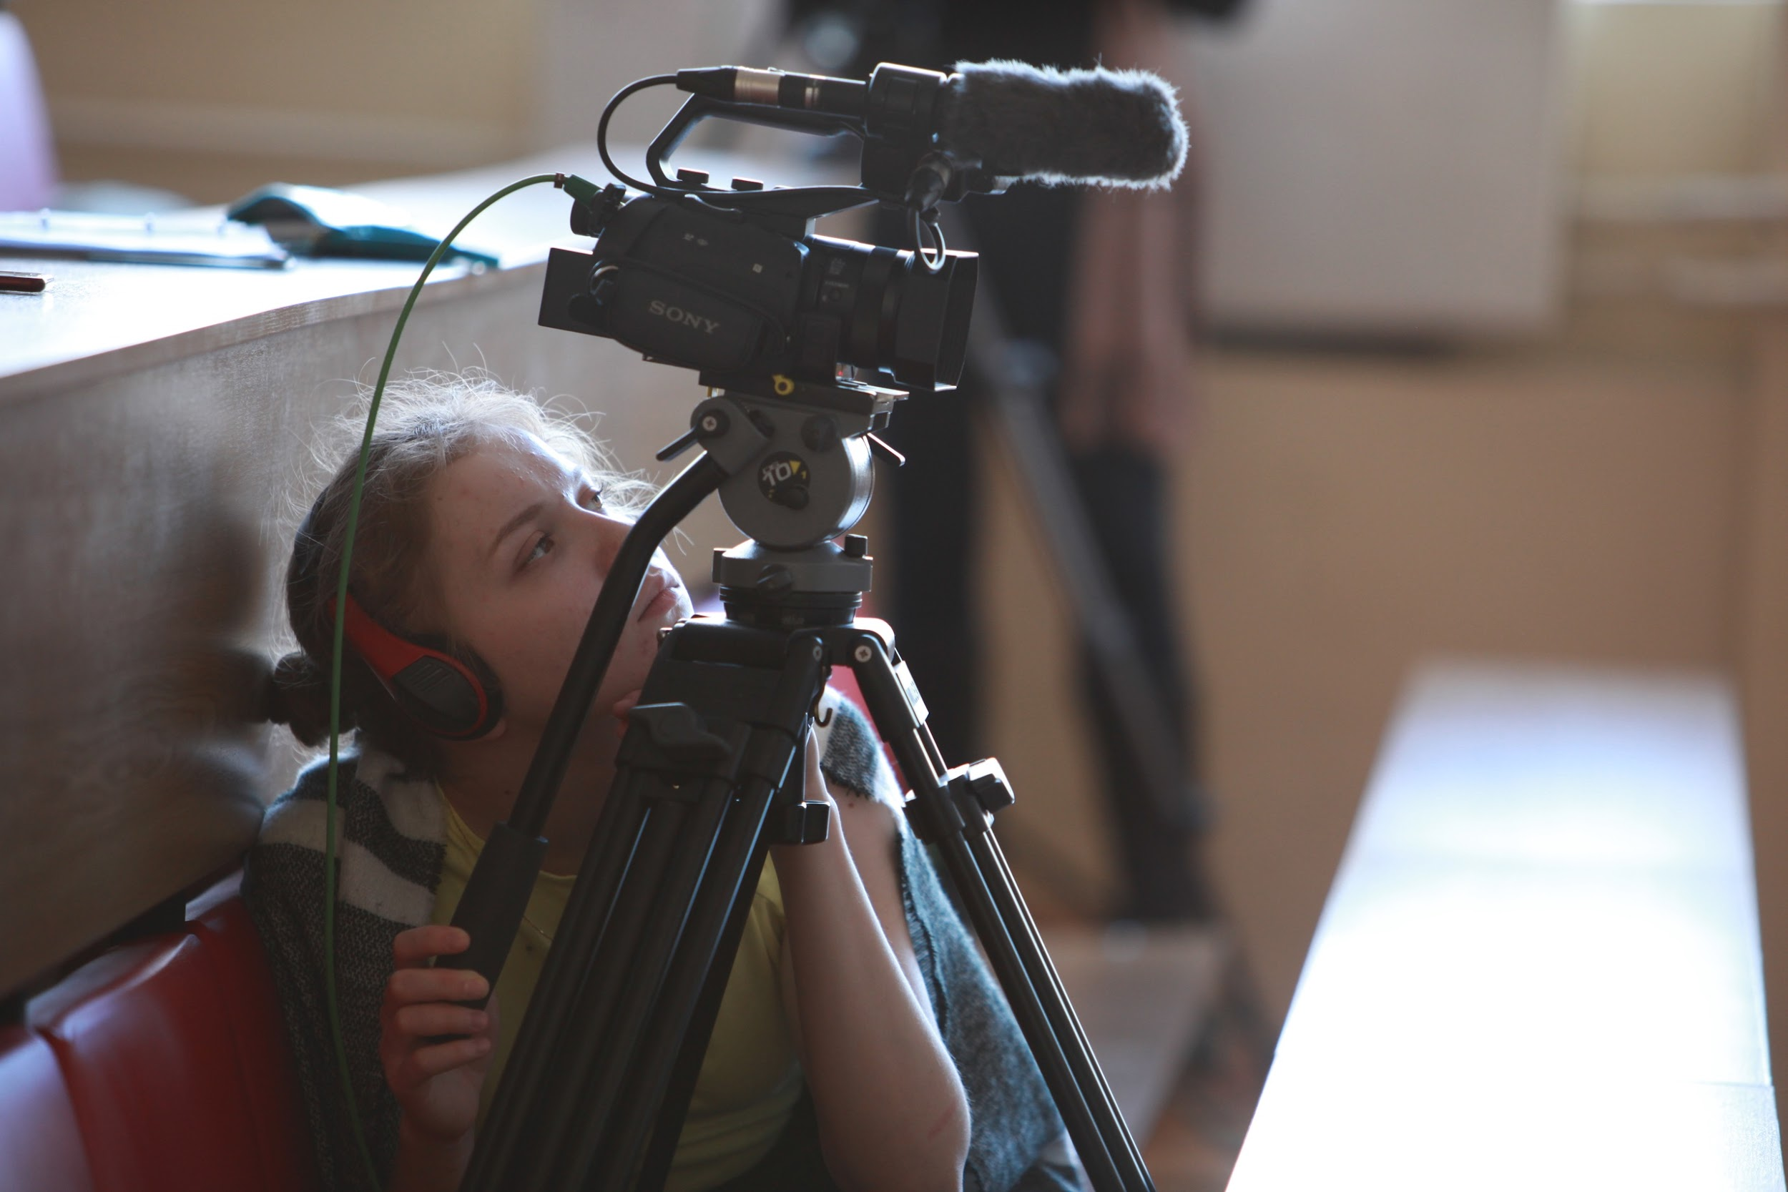
Документы для поступления:
报考手续：
личное заявление о приеме на первый курс;
个人入学申请；
ксерокопии документов, удостоверяющих личность и гражданство поступающего;
申请人身份和公民身份有效证明的复印件；
оригинал или ксерокопия документа об образовании (см. п.17 Правил приёма в МГУ);
教育证书原件或复印件（可参见莫斯科国 立大学入学规则第17条）
2 фотографии размером 3х4 (черно-белый или цветной снимок без головного убора на матовой бумаге, сделанный в 2025 году).
2 张 3x4 尺寸的照片（拍照不可佩戴头饰，黑白或彩色照片，亚光相纸，照片有效期：2023年的照片）。

Slide 4
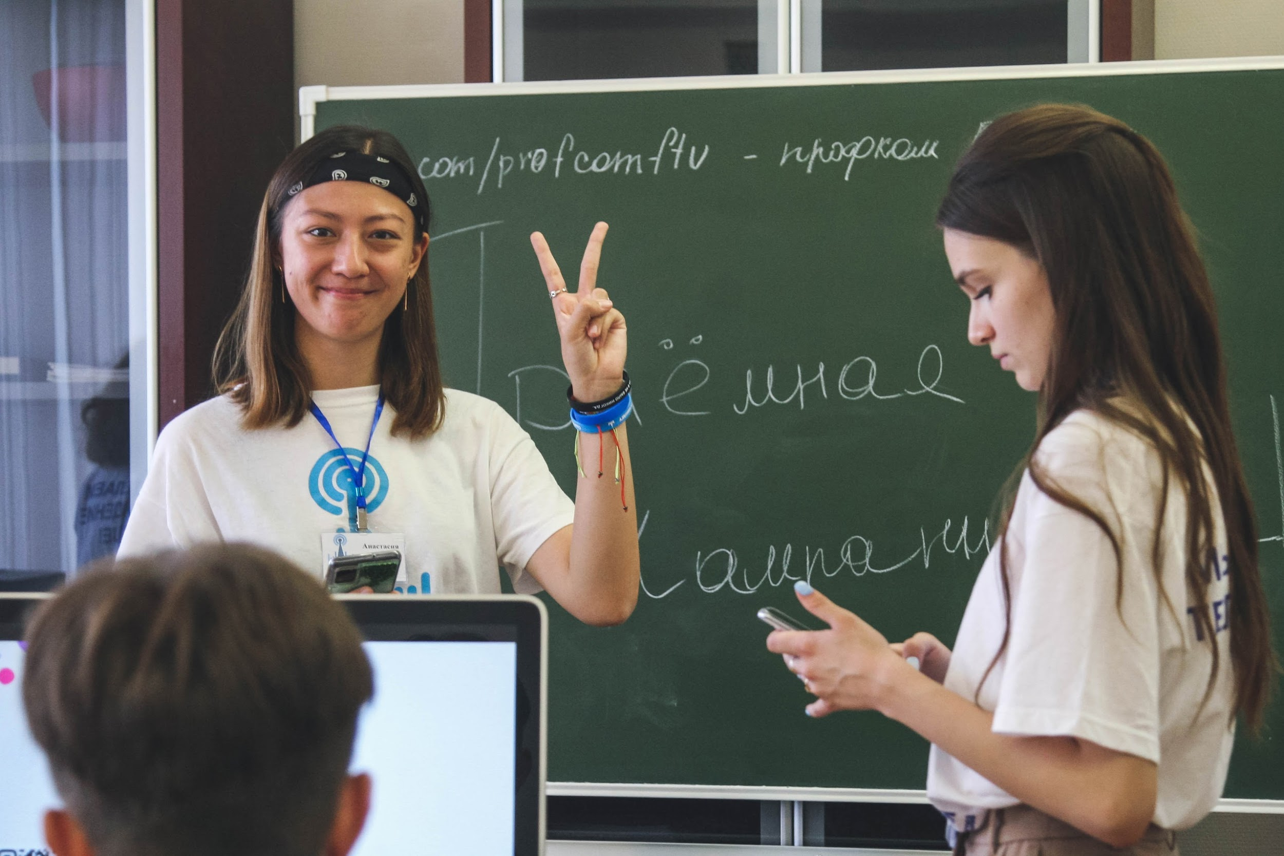
Для поступления в бакалавриат ВШТ по направлению "Телевидение" вступительные испытания в форме собеседования
申请进入高等电视学院电视专业本科课程的入学考试形式为面试
14 июля – литература
15 июля – русский язык
7月14日—文学
7月15日—俄语
Для поступления в магистратуру ВШТ по направлению «Телепроизводство и телевещание» года, экзамен «Теория и практика телевидения» (письменно)
报考高等电视学院硕士课程“电视制作与电视广播”方向，需参加“电视理论与实践”笔试

Slide 5
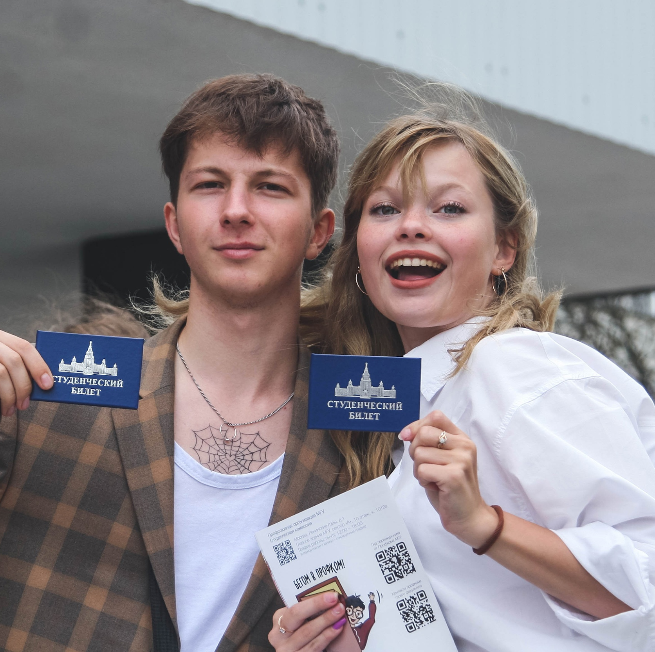
Стоимость обучения
学费
В 2025/2026 учебном году стоимость обучения для иностранных граждан составила:
Бакалавриат (本科)：
За год обучения – 539,070 рублей
一年学费为539,070 （五十三万九千零七十）卢布。
Магистратура (硕士) ：
За год обучения - 588,460 рублей
一年学费为588,460 （五十八万八千四百六十）卢布
*Стоимость обучения ежегодно публикуется в начале июня
*每年学费将在六月初公布

Slide 6
